Slide 1
Η νέα υπηρεσία myergani.gov.gr πρώτο βήμα για την εφαρμογή της ψηφιακής κάρτας εργασίας
ΔΥΝΑΜΗ ΣΤΟΝ ΕΡΓΑΖΟΜΕΝΟ
16 / 12 / 2021

Slide 2
myergani.gov.gr: Εργαλείο ελέγχου στα χέρια του εργαζόμενου
Είναι το πρώτο βήμα για την υλοποίηση της ψηφιακής κάρτας εργασίας
Ο εργαζόμενος έχει άμεση, γρήγορη και εύκολη πρόσβαση – με τους κωδικούς TAXISnet - στα στοιχεία που δηλώνει ο εργοδότης του
Διατίθενται επίσης στοιχεία από δράσεις ενίσχυσης πληγέντων από την υγειονομική κρίση (π.χ. Αναστολές, πρόγραμμα ΣΥΝ-ΕΡΓΑΣΙΑ κ.ά.), φυσικές καταστροφές κ.λπ.
Ένα σημαντικό εργαλείο ελέγχου στα χέρια του εργαζόμενου, απέναντι στην «μαύρη» και την υποδηλωμένη εργασία
Από τον Φεβρουάριο του 2022 θα είναι διαθέσιμο και σε mobile app

Slide 5
3 βασικές επιλογές πληροφόρησης για τον εργαζόμενο

Slide 7
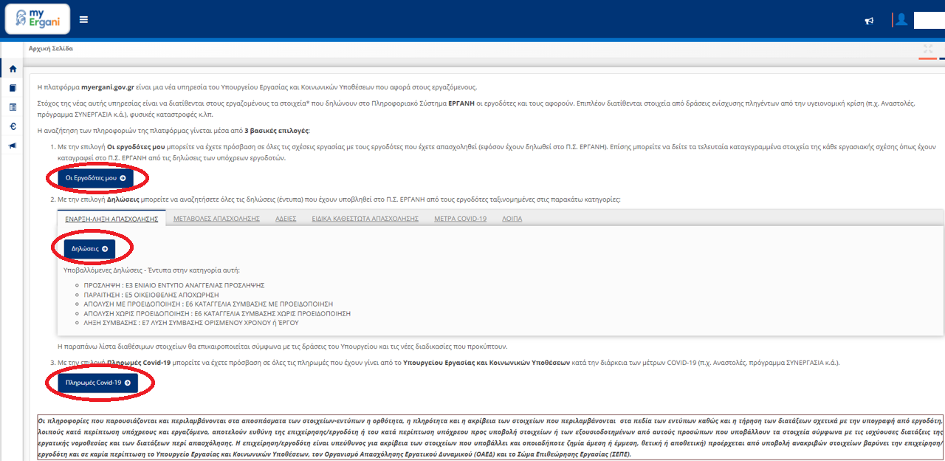

Slide 8
1. Οι Εργοδότες μου
Ο εργαζόμενος μπορεί να έχει πρόσβαση σε όλες τις σχέσεις εργασίας με τους εργοδότες που έχει απασχοληθεί (εφόσον έχουν δηλωθεί στο Π.Σ. ΕΡΓΑΝΗ)
Μπορεί να δει τα τελευταία καταγεγραμμένα στοιχεία της κάθε εργασιακής σχέσης, όπως τηρούνται στο Π.Σ. ΕΡΓΑΝΗ από τις δηλώσεις των υπόχρεων εργοδοτών

Slide 10
2. Δηλώσεις
Ο εργαζόμενος μπορεί να αναζητήσει όλες τις δηλώσεις (έντυπα) που έχουν υποβληθεί στο Π.Σ. ΕΡΓΑΝΗ από τους εργοδότες του, ομαδοποιημένες στις παρακάτω κατηγορίες
Έναρξη/Λήξη Απασχόλησης
Μεταβολές Απασχόλησης (υπερωρίες, υπερεργασία, τηλεργασία)
Άδειες
Ειδικές Μορφές Απασχόλησης
Μέτρα COVID-19
Λοιπά

Slide 12
3. Πληρωμές Covid-19
Ο εργαζόμενος έχει πρόσβαση σε όλες τις πληρωμές που έχει λάβει από το Υπουργείο Εργασίας και Κοινωνικών Υποθέσεων στο πλαίσιο των μέτρων COVID-19

Slide 15
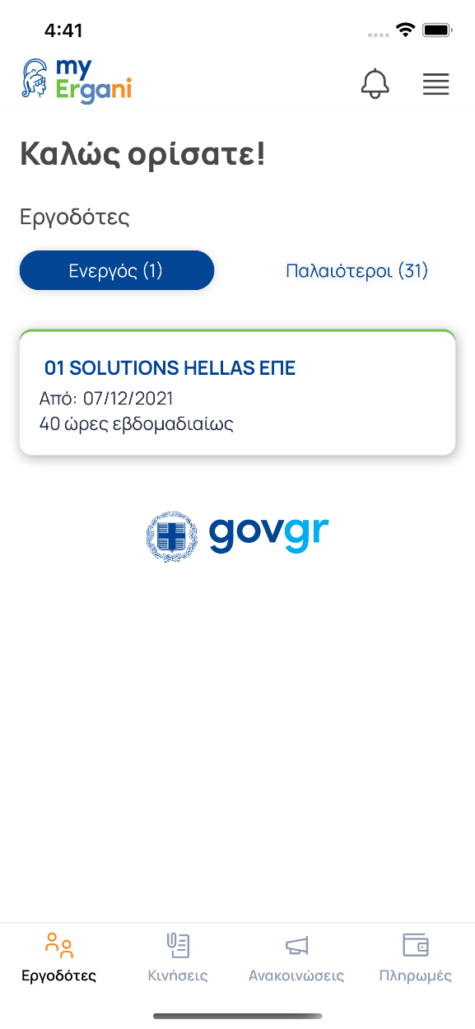
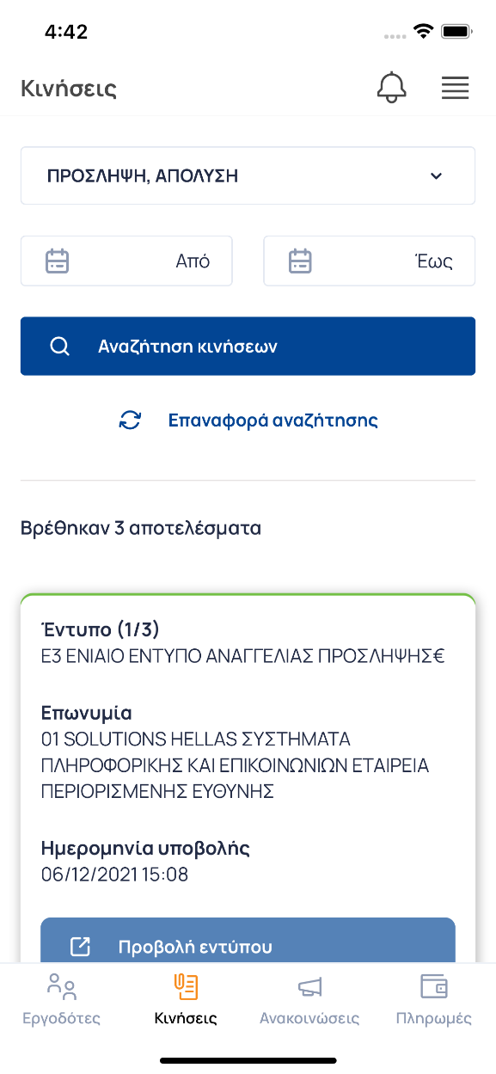
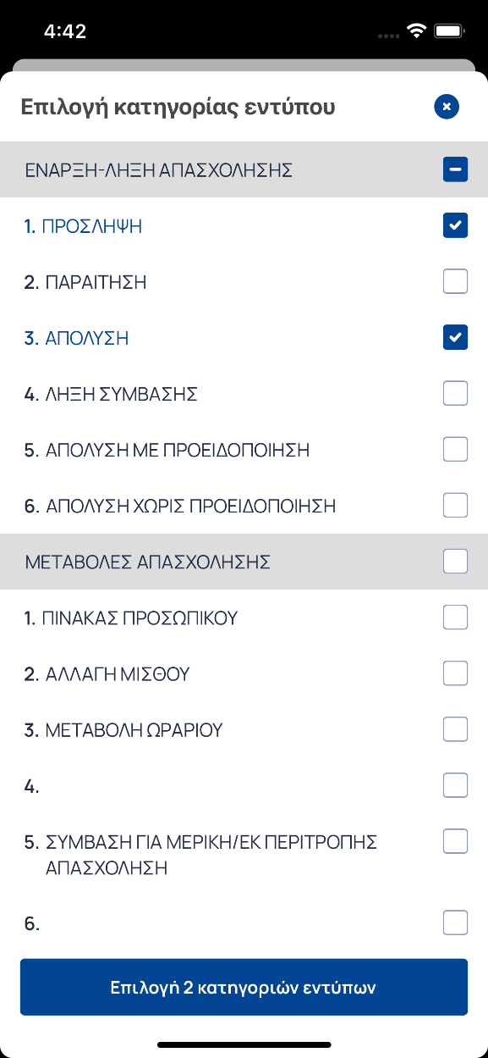
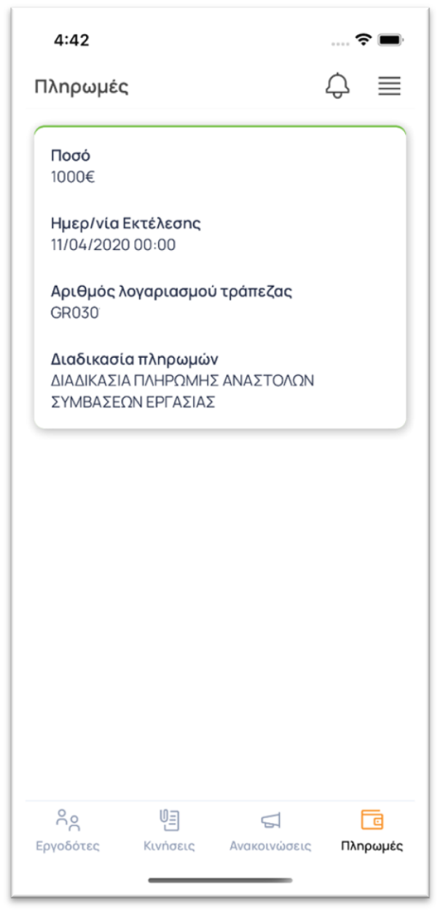
myErgani mobile app preview

Slide 16
Ευχαριστούμε

